Slide 1
FusionAccess
6.2
V4.0
许金龙/xWX655748
2019.05.25
新开发

Slide 2
FusionAccess桌面云运维与管理

Slide 3
本章节主要介绍华为虚拟桌面的日常运维和管理场景。

Slide 4
学完本课程后，您将能够：
熟悉华为桌面云常用工具
熟悉华为桌面云维护任务
熟悉华为桌面云的运维注意事项
掌握虚拟桌面的各个方面的业务调整
掌握虚拟桌面的业务回收流程
掌握虚拟桌面的策略管理
掌握虚拟桌面的账户管理
掌握虚拟桌面的安全管理
掌握虚拟桌面的备份与恢复

Slide 5
概述及常用工具
云桌面维护任务
运维注意事项
业务调整
业务回收
策略管理
账户管理
安全管理
备份与恢复

Slide 6
云桌面运维概述
在华为桌面云解决方案中，运维操作包括如下内容：
登录FusionCompute系统，主要完成基础架构虚拟机的创建、资源池的管理维护、各服务器虚拟机的管理维护。
登录FusionAccess系统，主要完成用户虚拟机业务调整、业务回收、策略管理、账户管理、告警、统计报表、备份和恢复的管理维护。
登录FusionAccess基础架构虚拟机，主要完成系统重启、补丁安装、病毒扫描、备份恢复的管理维护。
FusionCompute
管理员
管理员
FusionAccess

Slide 7
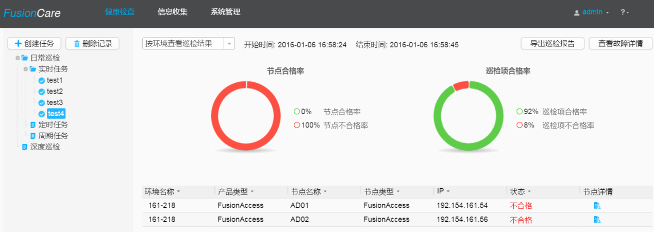
FusionCare工具
FusionCare是专门为运维准备的工具软件，主要功能有两点，如下：
创建健康检查任务，对桌面云管理节点进行健康检查，并输出健康检查报告，发现系统的潜在问题或风险，给出相关处理建议或最佳实践。
当系统出现问题时，管理员可以创建收集任务，选择日志收集节点，一键式打包收集日志，无需管理员再到每个系统组件上手动收集，提高效率。

Slide 8
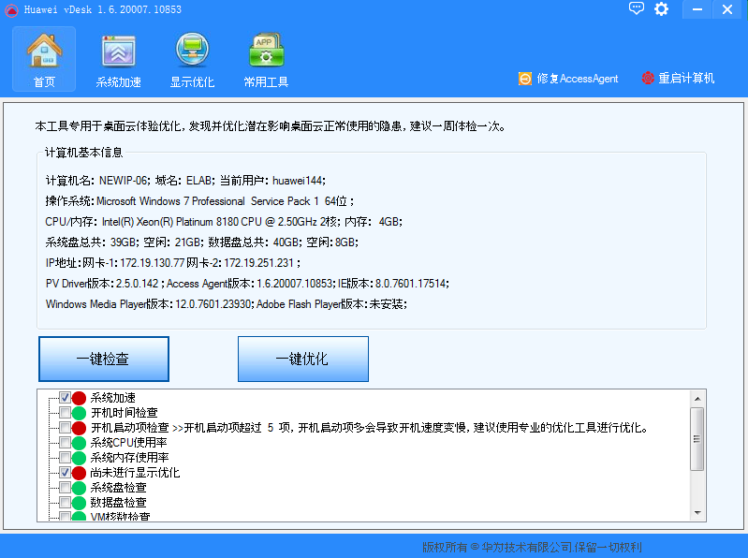
vDesk - 用户体验优化工具
功能名称 | 功能介绍
一键检查/优化 | 对影响虚拟机体验的指标进行一键式检查，并进行一键式优化。
系统加速 | 对影响虚拟机系统性能的指标进行检查并进行优化。
显示优化 | 对影响虚拟机显示性能的指标进行检查并进行优化。
常用工具 | 1. 连接检修工具：当虚拟机无法连接时，使用该工具进行检测并对可修复的选项进行自动修复。 2. 日志收集工具：一键式收集虚拟机的日志用于问题定位。 3. 华为外设助手：策略自检、配置指导、常规分析、深度分析。
其他 | 运行时间超过10天提示重启；在线反馈；版本更新；一键式访问论坛；设置；帮助。
Huawei vDesk 用户体验优化工具，包含了华为长期对桌面云用户体验优化的经验积累，极大方便提升用户使用桌面云的体验。
Notes:
1. 连接诊断工具：当虚拟机无法连接时，使用该工具进行检测并对可修复的选项进行自动修复。
2. 日志收集工具：一键式收集虚拟机的日志用于问题定位。
3. 华为外设助手：
策略自检（自动检测虚拟机当前外设策略，只能识别典型设备重定向方式）
配置指导（显示当前外设配置的重定向方式，提供图文并茂的配置指导）
常规分析（根据不同的重定向方式，提供自动及手动排查结合的常规分析）
深度分析（结合关键日志流程，进行外设问题的一键式深度分析）

Slide 9
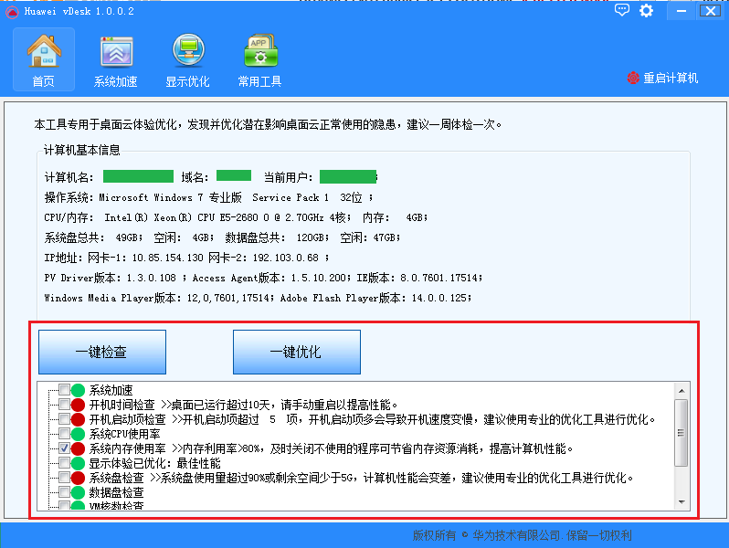
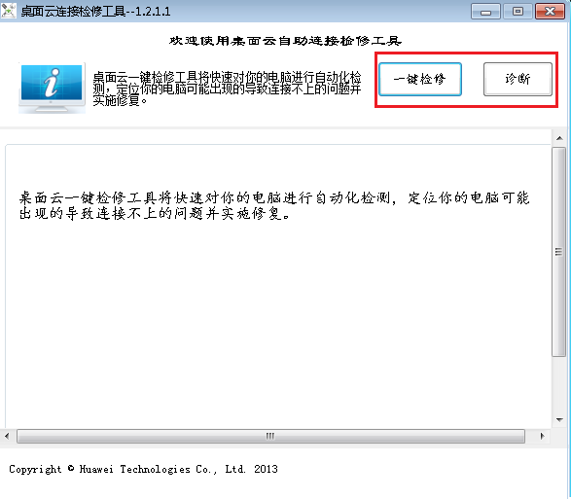
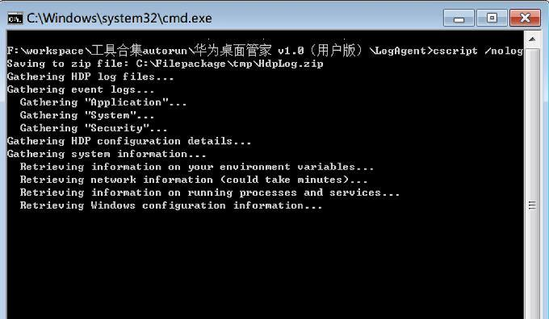
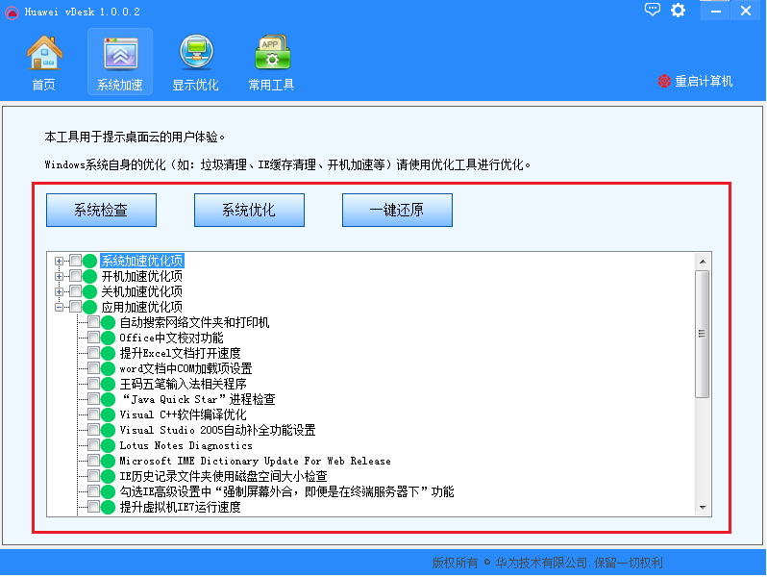
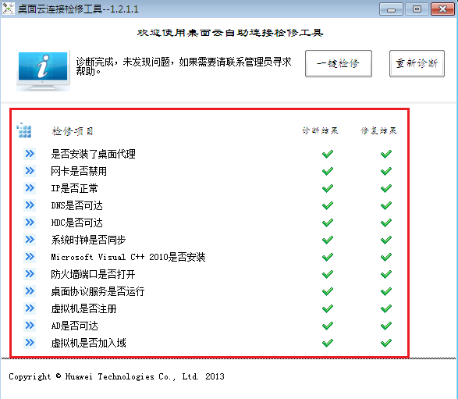
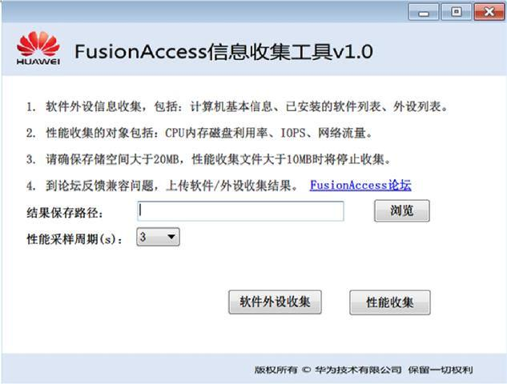
vDesk - 优化用户使用桌面体验
一键式体验优化
一键式连接修复
一键式日志/信息收集

Slide 10
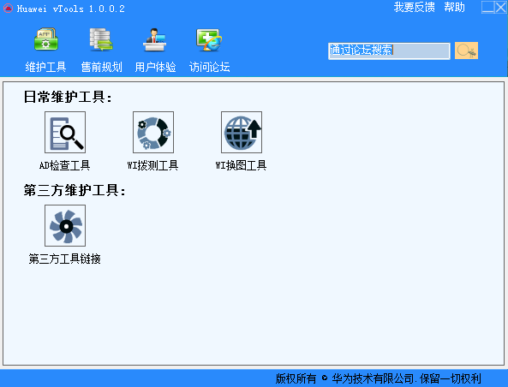
vTools - 运维管理工具集
功能名称 | 功能介绍
AD检查工具 | 主要用于局点桌面云建设时，检查AD(包括：局方AD)的满足度，比如：权限等。
WI拨测工具 | 替代日常手工巡检，通过模拟用户通过WI登录虚拟机，并将结果通过邮件反馈给管理员。
WI换图工具 | 用于更换WI的背景、LOGO图片。
信息分析工具 | 配合信息收集工具使用，用于将信息收集工具的收集结果，对软件、外设兼容性分析，对性能数据进行统计汇总。
第三方工具链接 | 链接到论坛第三方工具集合，方便获取。
在线搜索 | 通过该功能，输入关键字可以直接搜索云计算维护论坛上匹配的内容并显示结果。
其他 | Huawei vDesk；在线反馈；一键式访问论坛；帮助。
Huawei vTools 运维管理工具集，华为桌面云维护工具大全，累积华为桌面云长期维护经验总结，极大方便并提升桌面云的日常运维操作。

Slide 11
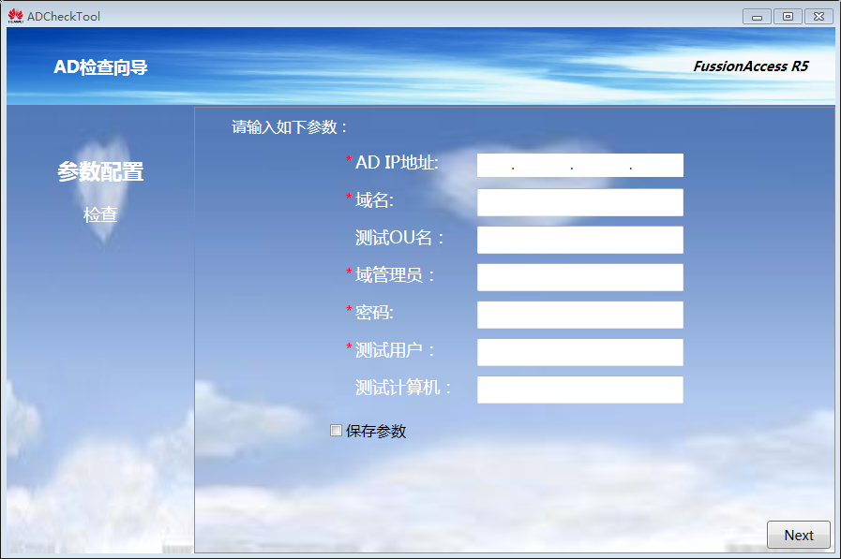
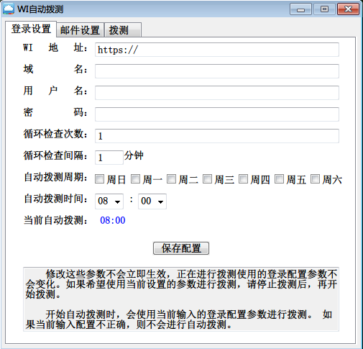
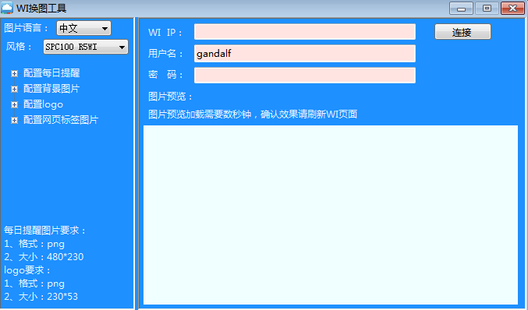
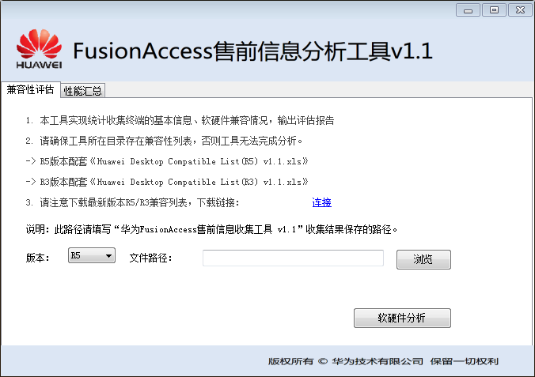
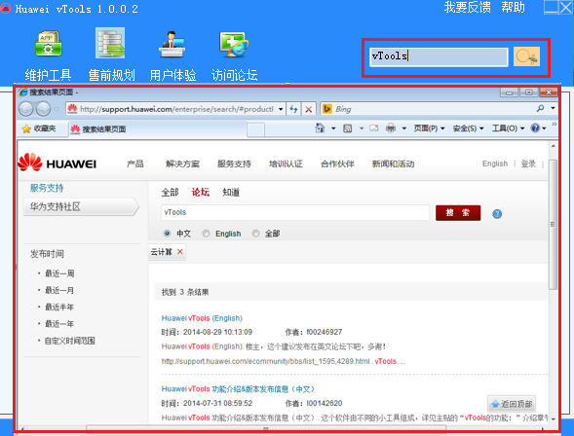
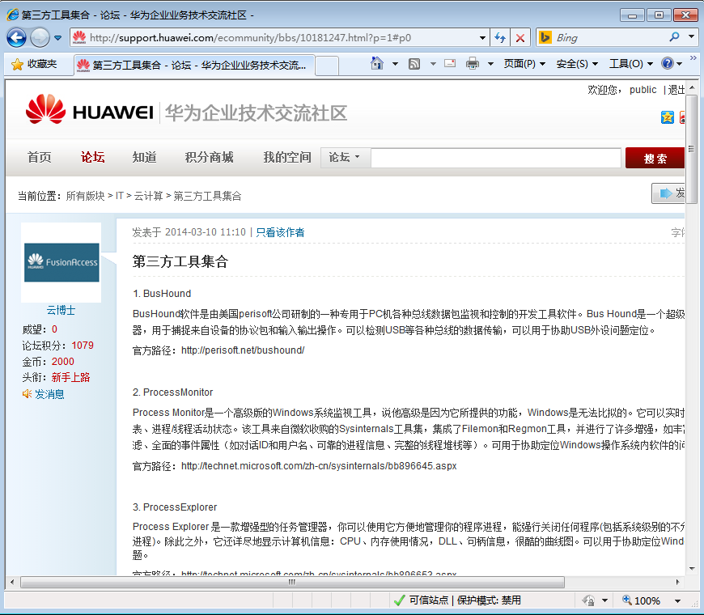
vTools - 极大提升管理员效率
AD检查工具
WI拨测工具
WI换图工具
信息分析工具
在线搜索
第三方工具链接

Slide 12
知识小考
您之前使用过华为的哪种运维工具？请分享使用感受。

Slide 13
本节主要讲述了桌面云运维的思路和FusionCare、vDesk、vTools常用的运维工具。

Slide 14
概述及常用工具
云桌面维护任务
运维注意事项
业务调整
业务回收
策略管理
账户管理
安全管理
备份与恢复

Slide 15
FusionAccess日维护任务 (1)
维护项目 | 维护场景 | 具体维护任务
组件状态监控 | 根据对组件状态的监控，快速发现系统的异常。 | 查看各组件状态是否正常。
系统告警监控 | 根据对告警的监控，快速发现系统的异常。 | 如有紧急告警，请按照告警帮助立即进行处理。 对于重要及以下等级的告警，每周末要按照告警帮助处理1次。
VIP桌面告警监控 | 针对VIP用户的虚拟机遇到的问题及时快速处理。 | 说明：必须优先配置VIP桌面需要看护的项目， FusionAccess Portal入口：“桌面管理 > 业务配置 > VIP桌面策略”。 定期查看VIP桌面告警。 配置告警转邮件，可实时处理VIP桌面告警。 说明： 需要配置告警转邮件。FusionAccess Portal入口：“告警监控 > 系统告警 > 告警转邮件配置”。
Notes:
VIP桌面策略
资源保障策略
CPU保障优先级
内存保障优先级
实时看护策略
虚拟机注册状态异常（虚拟机运行中但未注册成功，此情况用户不能正常登陆桌面）
CPU使用率超过80%
系统盘使用率超过80%
内存使用率超过80%
虚拟机关机

Slide 16
FusionAccess日维护任务 (2)
维护项目 | 维护场景 | 具体维护任务
用户虚拟机使用状态监控 | 通过例行监控，发现当前用户虚拟机运行状态、登录状态、分配状态、性能消耗情况、异常注册情况，通过这些数据的分析便于系统管理员发现系统潜在的问题并及时处理。 | 虚拟机状态信息统计。 虚拟机性能信息统计。 虚拟机注册异常次数统计。
网关状态监控 | 通过例行监控网关状态，监测一段时间内网关的CPU、内存及流量与其用户数使用资源是否匹配，便于提前发现异常用户（如持续占用带宽的用户等）。 | 网关基本信息的监控：监控网关状态是否异常。 用户连接信息的监控：监控活跃用户的使用资源是否异常。

Slide 17
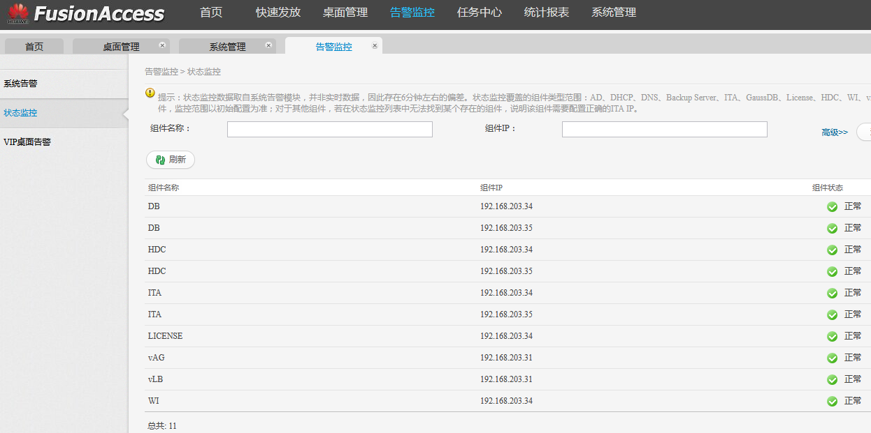
组件状态监控
FusionAccess Portal入口：“告警监控 > 状态监控”。

Slide 18
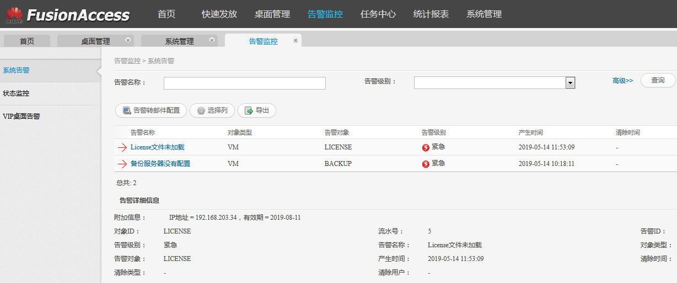
系统告警监控
FusionAccess Portal入口：“告警监控 > 系统告警”。

Slide 19
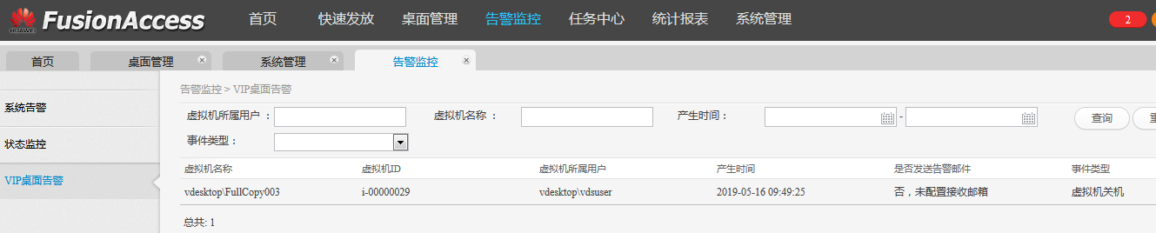
VIP桌面告警监控
方式一，主动查看： FusionAccess Portal入口：“告警监控 > VIP桌面告警” 。
方式二，告警转邮件，当VIP桌面状态异常时能够实时收到告警邮件。

Slide 20
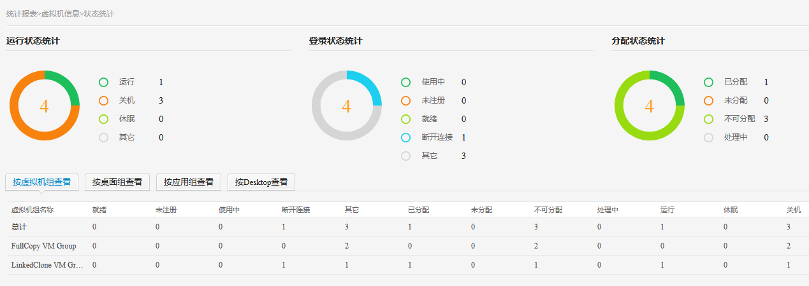
用户虚拟机状态监控
FusionAccess Portal入口：“统计报表 > 虚拟机信息”。

Slide 21
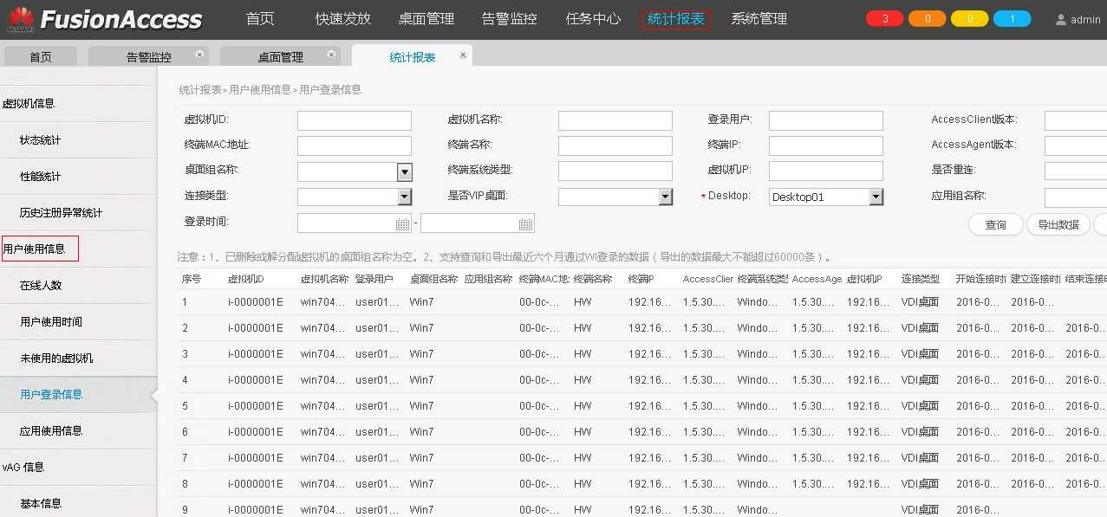
用户使用虚拟机状态统计
FusionAccess Portal入口：“统计报表 > 用户使用信息”。

Slide 22
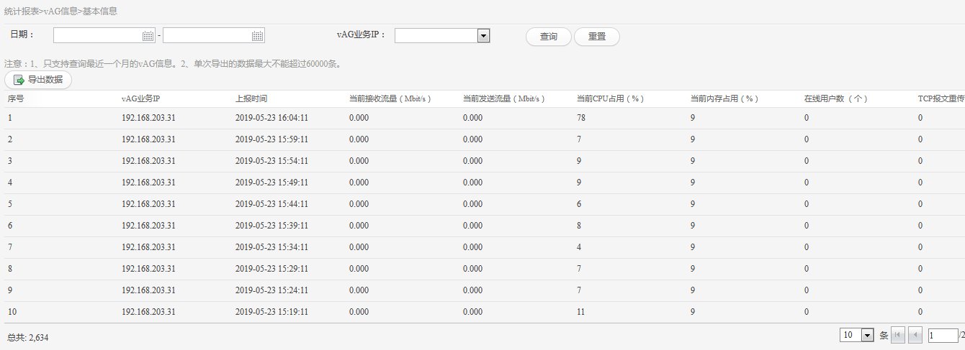
网关状态监控
FusionAccess Portal入口：“统计报表 > vAG信息 > 基本信息”。

Slide 23
FusionAccess周维护任务
项目 | 维护场景 | 具体维护任务
用户虚拟机重启 说明：此项建议用户自行重启。 | Windows操作系统长时间运行可能存在内存资源不足、进程占用CPU过高导致系统运行缓慢的风险，为保证系统正常运行，建议用户虚拟机至少每周重启一次。 | 建议用户虚拟机每3-5天重启一次，持续运行不要超过1周。
系统数据备份检查 | 为确保系统异常时有可用的备份数据，需定时检查备份功能和数据的可用性。 | 根据备份策略查看备份数据是否存在，如果出现异常，请立即处理。

Slide 24
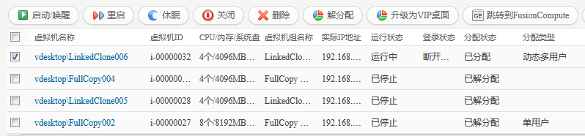
用户虚拟机重启
建议用户虚拟机每3-5天重启一次，持续运行不要超过1周。

Slide 25
FusionAccess月维护任务
维护项目 | 维护场景 | 具体维护任务
系统健康检查 | 定期对桌面云环境进行全面检测，防范于未然。 | 使用FusionCare工具进行系统健康检查，对于存在不合格的检查项， 请立即处理。
用户使用虚拟机状态统计 | 通过对用户使用虚拟机情况的分析，可以帮助系统管理员快速分析出资源利用情况，对不合理的使用进行重新分配及回收，达到资源合理利用的目的。 | 一定时间段内的在线人数统计。 一定时间段内的用户每日使用时间统计。 一定时间段内的未使用的虚拟机统计。 一定时间段内用户虚拟机的登录情况统计。
基础架构虚拟机重启 | 为防止基础架构虚拟机长时间连续运行导致系统不稳定，需根据实际情况定期重启基础架构虚拟机。 | 建议基础架构虚拟机每3个月重启一次，持续运行不要超过120天。
基础架构服务器操作系统补丁更新 | 微软定期发布Windows补丁，需根据预警公告进行Windows补丁的更新。 | 更新windows基础架构组件操作系统补丁。
基础架构服务器病毒检查 | 为防止基础架构虚拟机遭受病毒攻击，需定期更新防病毒服务器和客户端软件，并定期扫描和清除基础架构服务器病毒。 | 更新防病毒服务器及客户端软件。 扫描并清除FusionAccess服务器病毒。

Slide 26
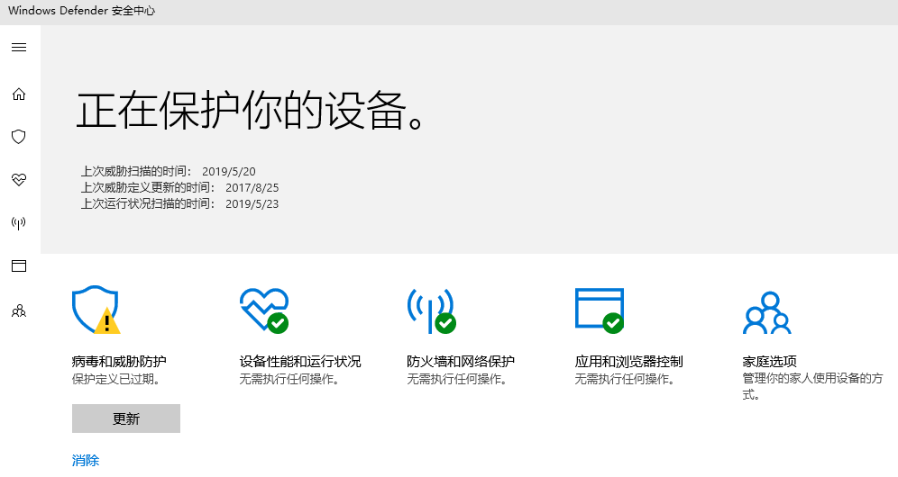
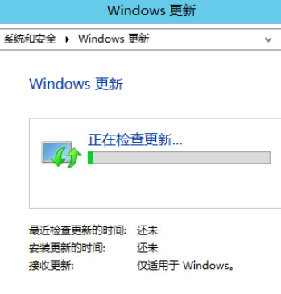
系统补丁更新、病毒扫描

Slide 27
知识小考
您做过运维的工作吗？请简单分享一下您负责产品的运维的日、周、月的运维任务内容。

Slide 28
本节主要讲述了FusionAccess在日、周、月不同时间点的维护任务，部分任务会有一定的重叠，但一些虚拟机重启操作一定不要在日维护任务中执行。

Slide 29
概述及常用工具
云桌面维护任务
运维注意事项
业务调整
业务回收
策略管理
账户管理
安全管理
备份与恢复

Slide 30
禁用操作概述
在维护FusionAccess时，禁止进行下表所示的操作，否则可能会给设备的正常运行带来致命危险。
类别 |  | 操作风险
业务操作类 | 严禁在FusionCompute的界面上删除虚拟桌面。 | 删除后，用户虚拟桌面不可用。
 | 严禁在桌面云中搭建DHCP服务器或者DNS服务器。 | 将会与系统的DHCP服务和DNS服务冲突，导致业务不可用。
 | 严禁在虚拟机操作系统更新补丁等情况正常重启时，执行强制重启或强制关闭虚拟机操作。 | 该类情况正常重启耗时较长，如果此时执行强制重启或强制关闭虚拟机操作，有可能损坏虚拟机。
 | 严禁将Windows 10、Windows Server 2012的系统盘作为用户盘挂载到操作系统为Windows 10和Windows Server 2012的虚拟机上。 | 有可能损坏系统的引导文件，导致虚拟机黑屏。

Slide 31
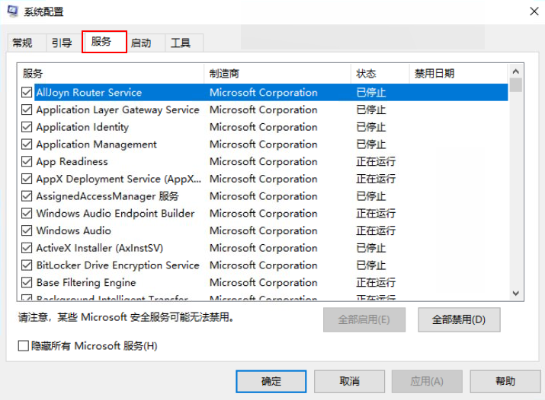
禁用操作 - 进程服务类 (1)
禁止更改msconfig系统配置中默认的服务和启动选项。

Slide 32
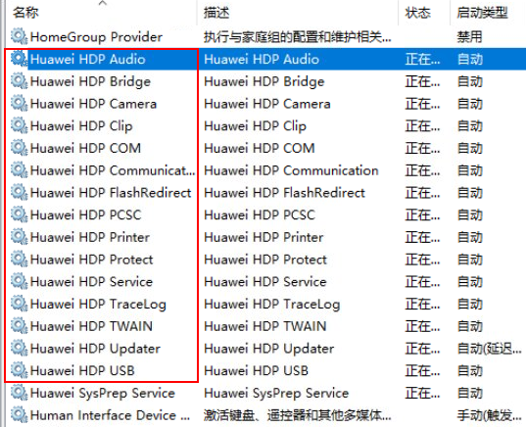
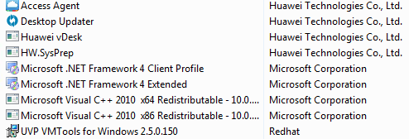
禁用操作 - 进程服务类 (2)
禁止禁用HDP类服务；禁止卸载相关运行必备的软件

Slide 33
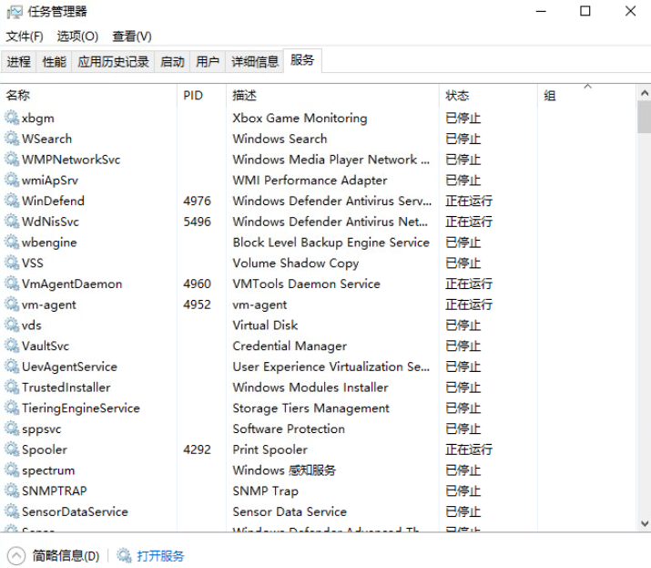
禁用操作 - 进程服务类 (3)
禁止在任务管理器中禁用以下进程：
Local service
Network service
System

Slide 34
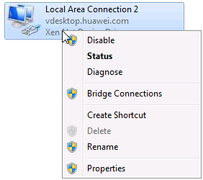
禁用操作 - 网络
禁止禁用VM网卡，禁用或修改网络配置。
禁止执行修改路由的脚本或命令，如route DELETE。
禁止在Windows防火墙例外选项中删除以下端口：28511、285512、28521、28522。
禁止打开Ipsec等具有禁止网络流量功能的软件或工具。

Slide 35
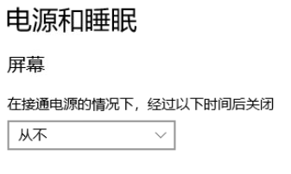
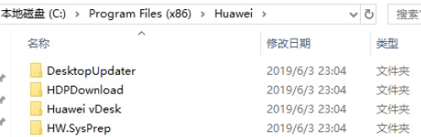
其它禁用操作
禁止删除C:\Program Files\Huawei目录下的文件和文件夹。
禁止对VM执行睡眠操作，VM默认不启用睡眠操作。
禁止修改HDP客户端（Access Agent）配置文件。
禁止运行优化软件对注册表进行清理和优化。
（慎用操作）自定义安装具有复杂变换功能的屏保，该操作会消耗大量系统资源，用户重新进入VM桌面时会有一定的延迟。

Slide 36
高危操作 (1)
在维护FusionAccess时，为了确保系统的安全性和稳定性，还需注意下表所示的高危操作。
操作名称 | 操作风险 | 风险等级 | 规避措施 | 重大操作观察项目
更换基础架构服务器 | 操作不当，可能导致业务中断。 | ★★★ | 先备份数据，再进行更换操作。 | 观察是否存在未恢复的异常告警。
AD上修改组策略操作 | 操作不当，可能导致业务中断。 | ★★ | 记录AD修改前的配置情况，当出现问题时，便于进行回退操作。 | 观察虚拟机是否可以正常登录使用。
ITA上批量创建、批量关联操作 | 白天进行批量操作，会影响ITA的性能，可能导致其他业务异常。 | ★★★ | 在夜间业务量低时进行批量操作。 批量创建、批量关联虚拟机前，请确认资源是否充足。 | 观察虚拟机是否可以正常登录使用。
在FusionAccess界面“系统管理 > 初始配置”中执行“配置虚拟机化环境”、“配置域/OU”、“配置桌面组件”操作。 | 操作不当，可能导致业务中断。 | ★★ | 记录修改前的配置情况，当出现问题时，便于进行恢复操作。 | 观察创建虚拟机是否可以成功。

Slide 37
高危操作 (2)
操作名称 | 操作风险 | 风险等级 | 规避措施 | 重大操作观察项目
手动误删除虚拟机 | 操作不当，会导致虚拟机丢失，数据丢失，业务中断。 | ★★ | 请在删除前务必确认删除对象是否正确。 | -
手动更新虚拟机 | 会导致系统盘的用户数据丢失。 | ★★★ | 请确认是否允许用户数据丢失，若允许，可执行手动更新操作。 | -
手动还原虚拟机 | 会导致系统盘的用户数据丢失。 | ★★★ | 请确认是否允许用户数据丢失，若允许，可执行手动还原操作。 | -
创建定时任务及策略选择 | 操作不当，可能会导致业务中断。 | ★★ | 需根据实际业务慎重选择合适的策略。 | 观察定时任务执行是否可以正常进行。
配置模板类型 | 配置的模板类型与实际类型不符，会导致业务发放失败。 | ★★ | 确认实际的模板类型，并正确配置。 | 观察虚拟机是否可以正常发放。

Slide 38
高危操作 (3)
操作名称 | 操作风险 | 风险等级 | 规避措施 | 重大操作观察项目
调整同步时钟源或修改同步时钟源 | 调整或修改同步时钟源，各虚拟机的时间会发生跳变，可能导致业务发生中断。 | ★★ | 在夜间业务量低时进行操作。 | 观察调整或修改前后的时间差。
虚拟机长时间不重启 | 操作系统长时间运行后会有内存垃圾，导致虚拟机运行缓慢。 | ★ | 定期对虚拟机进行重启，建议不超过7天。 | -
并发系统更新 | 大量并发系统更新导致服务器CPU耗尽，存储、网络拥塞，可能导致虚拟机运行缓慢，严重甚至引起节点重启、存储故障。 | ★★★ | 分批对用户虚拟机进行更新。 | 观察是否存在未恢复的异常告警。

Slide 39
高危操作 (4)
操作名称 | 操作风险 | 风险等级 | 规避措施 | 重大操作观察项目
并发杀毒 | 大量并发杀毒更新导致服务器CPU耗尽，存储拥塞，可能导致虚拟机运行缓慢，严重甚至引起节点重启、存储故障。 | ★★★ | 在夜间业务量低时进行操作。 | 观察是否存在未恢复的异常告警。
上班时并发启动虚拟机 | 大量虚拟机启动会造成IO风暴，导致虚拟机运行缓慢。 | ★★ | 虚拟机尽量不要关机。 利用定时任务在上班之前先将虚拟机准备好。 | 观察是否存在未恢复的异常告警。
办公虚拟机并发播放视频 | 办公虚拟机并发播放视频会导致服务器CPU耗尽和网络拥塞，可能导致虚拟机运行缓慢、断连、无法连接。 | ★★ | 提高虚拟机规格。 减少单个服务器上虚拟机密度。 | 观察是否存在未恢复的异常告警。

Slide 40
知识小考
请分享您在做产品运维的时候，有哪些禁用操作和高危操作？简单列举并描述一下。

Slide 41
本节主要学习了桌面云系统在运维的时候一些禁用操作和高危操作，在进行运维的时候，一定要切记不要随意进行这些操作，以免用户的业务受到影响。

Slide 42
概述及常用工具
云桌面维护任务
运维注意事项
业务调整
业务回收
策略管理
账户管理
安全管理
备份与恢复

Slide 43
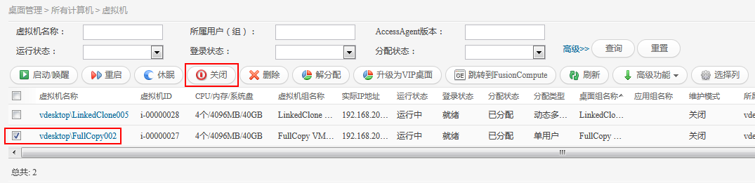
业务调整 - 修改虚拟机规格 (1)
在FusionAccess的“桌面管理 > 所有计算机”中找到将要修改的虚拟机，点击关闭虚拟机，等待虚拟机状态为“已停止”。
Notes:
用户在使用虚拟桌面过程中，出现性能不够情况，管理员可以对虚拟桌面进行规格调整。

Slide 44
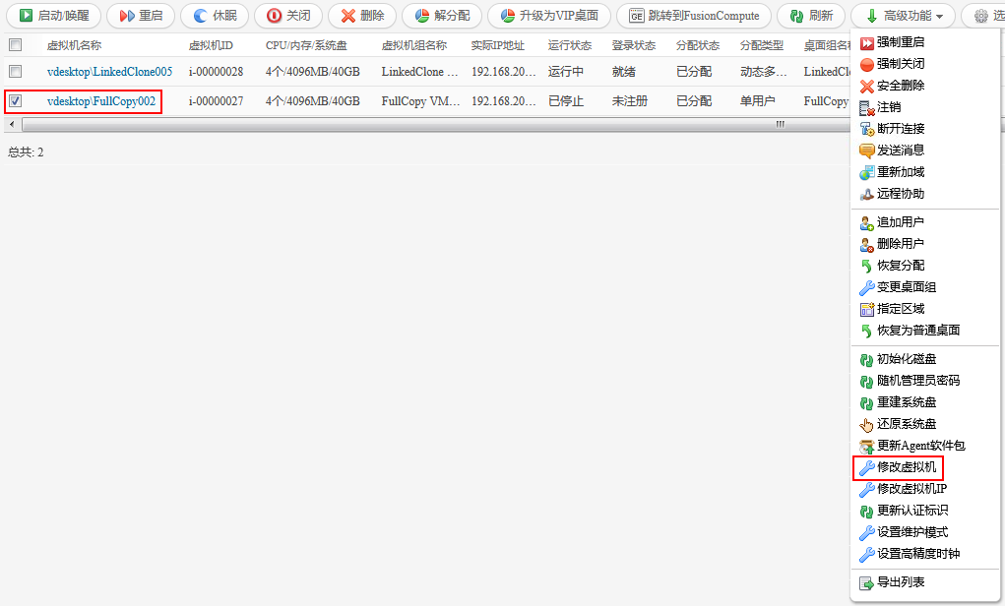
业务调整 - 修改虚拟机规格 (2)
选中已关机的虚拟机，选择“高级功能 > 修改虚拟机”，进入虚拟机规格修改界面，修改结束后重启即可。

Slide 45
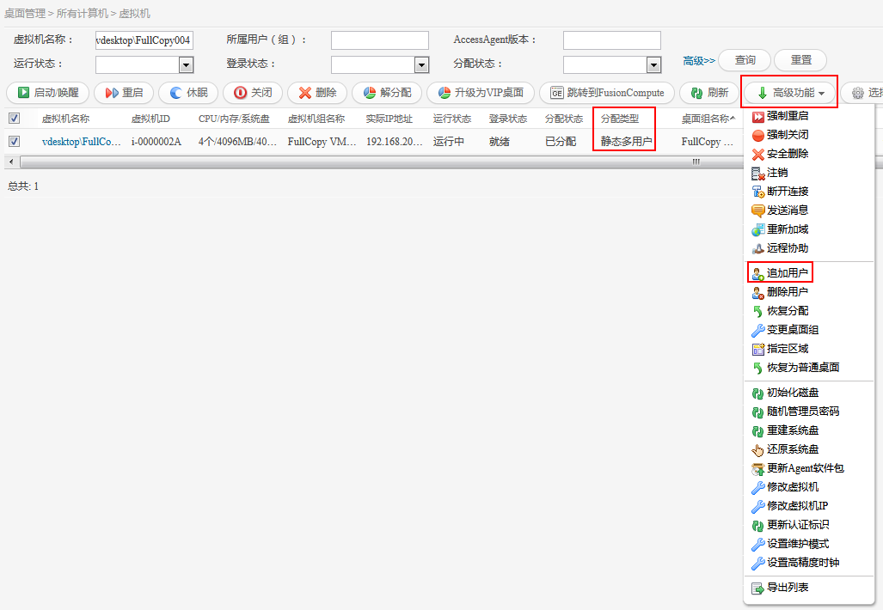
业务调整 - 追加虚拟机用户 (1)
“分配类型”是“静态多用户”的虚拟机才能进行追加用户操作。
Notes:
华为桌面云系统在使用过程中，需要一台虚拟机分配给多个用户使用时，管理员需要对虚拟桌面追加虚拟机用户。
“静态多用户”分配类型:
如果用户A已登录到某台虚拟机，用户B无法再登录到此虚拟机。
如果用户A登录使用某台虚拟机后，断开虚拟机连接但未注销用户，此时用户B也可登录此虚拟机，但登录时会强制注销用户A。
静态多用户”分配方式下，多个用户共享同一台虚拟机，用户保存的资料可被其他用户访问，请不要在虚拟机中保存个人敏感数据。
在池桌面场景下，如果将池桌面分配给用户组A，为了保证A中所有用户登录成功，A中的所有用户必须直接属于用户组A。
例如：用户a隶属于A部门，同时A部门隶属于C部门，如果池桌面分配给A部门，则用户a可以正常登录池桌面，如果分配给C部门，则用户a无法登录池桌面。

Slide 46
业务调整 - 追加虚拟机用户 (2)
添加的用户为AD服务器中存在的用户，并且需与创建虚拟机用户时设置的“用户登录名”保持一致，多个用户帐号之间使用英文逗号隔开，例如“vdesktop\User01,vdesktop\User02,…”。
追加用户所属的权限组，若模板制作过程中配置“Users”权限组，此处才可设置“Users”组，否则只能设置“Administrators”权限。

Slide 47
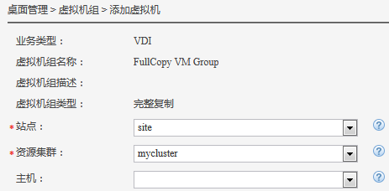
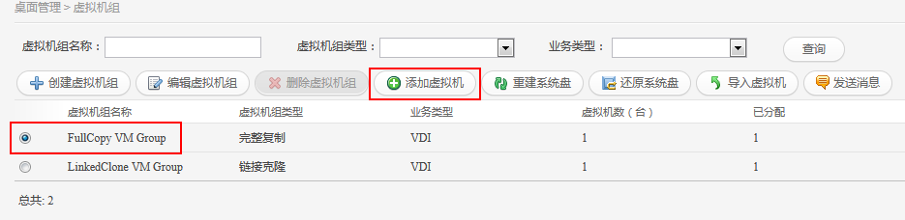
业务调整 - 追加虚拟机 (1)
虚拟机添加到虚拟机组
在虚拟机组管理界面，选中列表中待添加虚拟机的虚拟机组，点击“添加虚拟机”，填写虚拟机的规格信息即可完成添加。
Notes:
一些用户当有多台虚拟桌面使用需求时，管理员需要对该用户追加虚拟机。

Slide 48
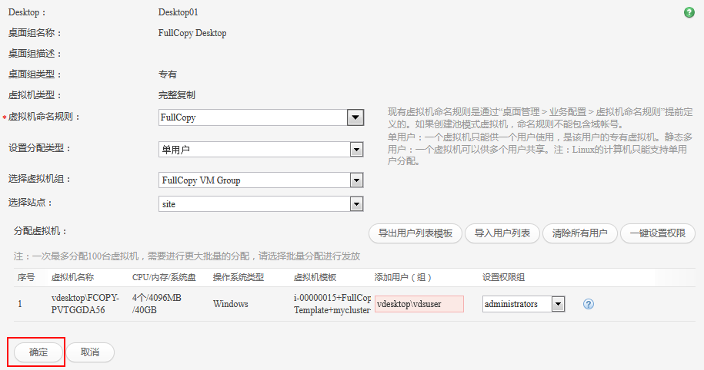
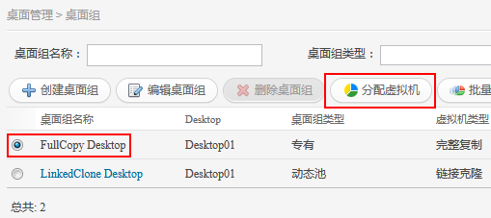
业务调整 - 追加虚拟机 (2)
在桌面组中分配虚拟机
在桌面组管理界面，选中列表中的桌面组，单击“分配虚拟机”，配置完虚拟机命名规则、分配类型、虚拟机组、用户以及权限等信息即可完成分配。

Slide 49
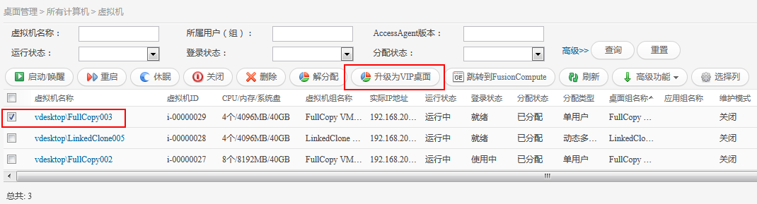
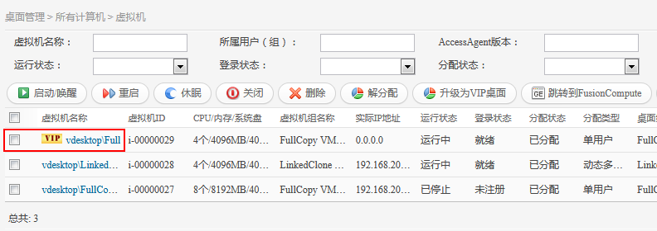
业务调整 - 普通用户升级为VIP
只有已分配的完整复制、链接克隆虚拟机才能升级为VIP桌面。
VIP桌面的资源保障和实时看护策略针对FusionAccess系统中所有的VIP虚拟机，推荐保持为默认值。
Notes:
在普通办公场景下，所有虚拟机的资源请求优先级相同。在一些特定场景下，部分虚拟桌面需要优先保障资源供给，此时可将普通桌面升级为VIP桌面，并提供CPU、内存资源的保障，以及虚拟机状态的实时看护，让用户享受更优质的桌面使用体验。管理员可根据实际诉求便捷的将普通桌面升级为VIP桌面。

Slide 50
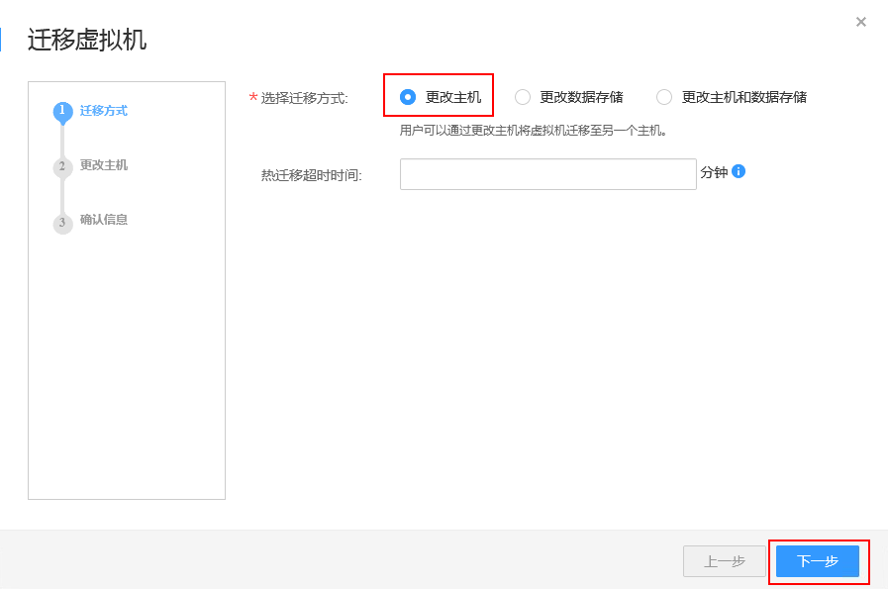
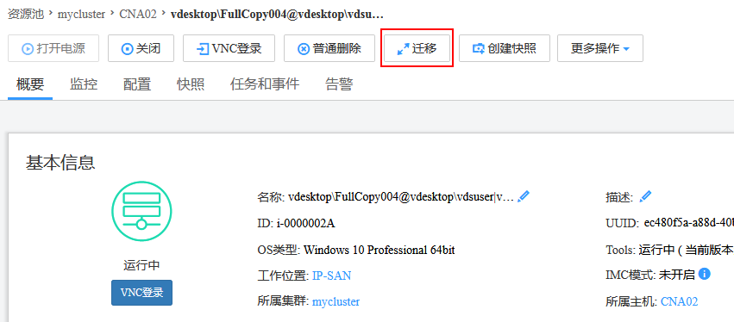
业务调整 - 虚拟桌面迁移 (1)
在FusionAccess中，进入“桌面管理 > 所有计算机 > 虚拟机”，找到将要迁移的虚拟桌面，复制虚拟机ID。
在FusionCompute中的“资源池”界面，通过虚拟机ID查找到要迁移的虚拟机，点击“迁移”。
Notes:
管理员需要对桌面云的某台服务器进行下电维护的时候，要把该服务器上虚拟桌面迁移到其他服务器上。
将一正在运行的桌面虚拟机迁移到其它服务器节点，不中断业务。

Slide 51
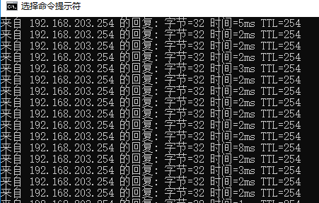
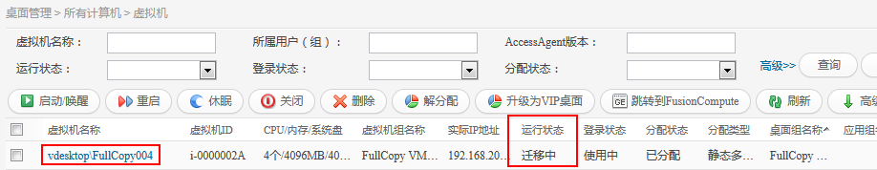
业务调整 - 虚拟桌面迁移 (2)
在FusionAccess界面，可以看到桌面虚拟机运行状态为“迁移中”，登录状态仍为“使用中”。
登录到迁移的桌面虚拟机上，整个迁移过程中ping网关的状态都是正常，业务没有受到影响。

Slide 52
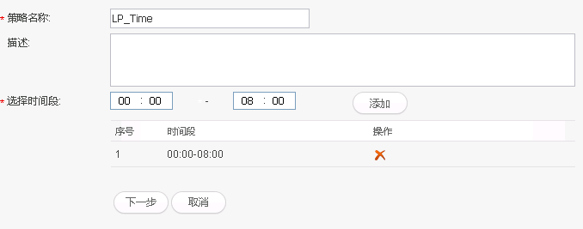
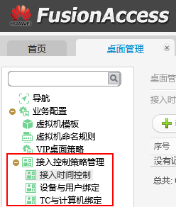
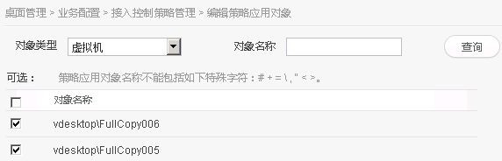
业务调整 - 设置用户接入控制策略
用户接入控制策略主要包括：
基于时间段的访问控制策略
设备与用户绑定
TC与计算机绑定
设置禁止虚拟机被访问的时间段。
选择策略应用的对象。
Notes:
在普通模式下，无需设置用户接入控制策略对用户虚拟机进行接入限制和控制。当在信息安全级别高的场景下，即企业从安全角度出发，要求保护部分虚拟机中的敏感信息时，可以通过设置用户接入的控制策略，限制用户访问接入虚拟机的时间、IP地址、用户帐号和访问地点等，限定了用户只能在固定地点或固定时间段或通过固定终端访问固定虚拟机，从而保证了虚拟机中信息的安全性。
用户接入控制策略主要包括：
基于时间段的访问控制策略：管理员可根据需要设定多个时间段，并指定在这些时间内禁止某些对象登录虚拟机。
TC绑定：配置用户和TC的绑定关系，用户只能使用绑定的TC才能登录虚拟机，非指定的TC将无法访问虚拟机，从而保证了虚拟机中敏感信息的安全性。管理员可将用户或TC分组，实现用户组和TC组的批量绑定，简化管理员的录入操作。

Slide 53
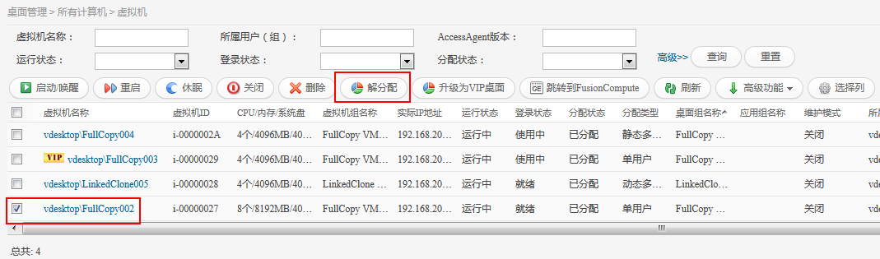
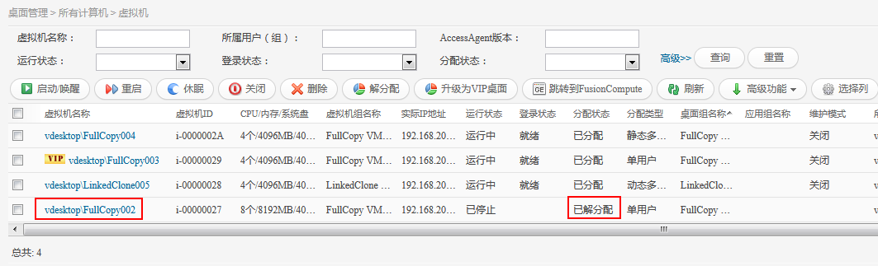
业务调整 - 解分配虚拟桌面
在FusionAccess的虚拟机列表中，勾选待解分配的一台或多台虚拟机，单击“解分配”。
Notes:
当用户对某个虚拟桌面不使用时，管理员要及时的进行解分配。
分配类型为“单用户”和“静态多用户”的完整复制类型虚拟机解分配后将自动关闭。

Slide 54
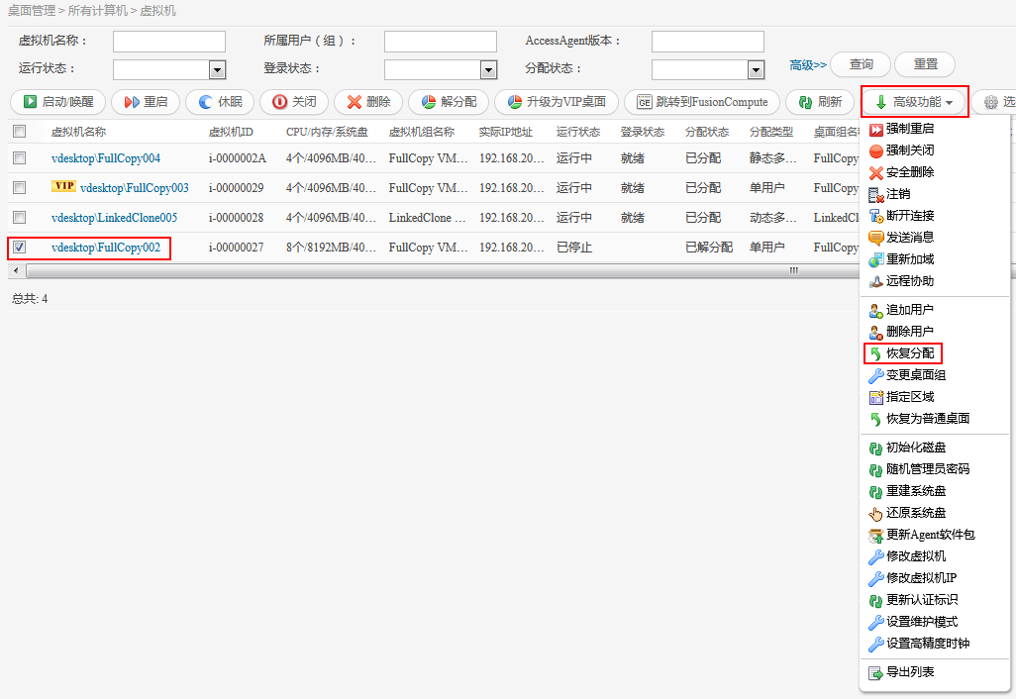
业务调整 - 恢复分配虚拟桌面
在FusionAccess的虚拟机列表中，选中状态为“已解分配”的虚拟机，点击“高级功能”，选择“恢复分配”。
Notes:
当用户确认要再使用一些虚拟桌面时，需要对已解分配的虚拟机进行恢复分配。
分配类型为“单用户”的完整复制类型虚拟机解分配后还可以通过“高级功能 > 恢复分配” 再分配，但只能分配原用户且用户组权限保持不变。虚拟机解分配后再恢复分配，把虚拟机启动后，WI上虚拟图标变亮后，等待3分钟后登录。
分配类型为“静态多用户”的完整复制类型虚拟机解分配后不可以再分配。

Slide 55


业务调整 - 还原虚拟桌面系统盘
强制将链接克隆虚拟机的系统还原到初始状态。
只有“运行状态”为“运行中”或“已停止”，“分配状态”为“已分配”并且“登录状态”不为“使用中”的链接克隆虚拟机，才允许进行还原系统的操作。
可以针对单台虚拟机、虚拟机组或桌面组进行还原。
Notes:
当用户使用过程中，需要对虚拟桌面进行系统盘还原时，会使用到此功能。
还原系统盘后，链接克隆虚拟机的只保留数据盘的数据，系统盘的数据（如桌面，收藏夹等）会丢失，如果需要这些数据，请提前通知用户备份。

Slide 56
本节主要讲述了平时运维过程中，对桌面虚拟机一些常用的业务调整，包含了虚拟机规格修改，迁移，追加用户，追加虚拟机，解分配虚拟桌面、系统还原等等。

Slide 57
概述及常用工具
云桌面维护任务
运维注意事项
业务调整
业务回收
策略管理
账户管理
安全管理
备份与恢复

Slide 58


业务回收 - 回收单用户桌面 (1)
第一步，解分配
Notes:
对不使用的虚拟桌面进行回收，有利于资源的合理利用和功耗节能。

Slide 59

业务回收 - 回收单用户桌面 (2)
第二步，删除虚拟机
Notes:
删除分配给用户的“单用户”类型的虚拟机，删除后，该用户将无法访问桌面资源。

Slide 60


业务回收 - 回收静态多用户桌面
勾选“分配类型”为“静态多用户”的虚拟机，选择“高级功能 > 删除用户”。
将要删除的用户从“已存在的用户”移动到“需要删除的用户”中。
Notes:
用户从分配类型为“静态多用户”的用户群组中删除，删除后，该用户将无法访问桌面资源。

Slide 61



业务回收 - 回收动态多用户桌面 (1)
桌面组类型为静态池
虚拟桌面解分配
删除虚拟机
AD中将用户从用户群组里删除
Notes:
桌面组类型分为动态池和静态池，动态池和静态池统称为池模式。
池模式对应的用户分配类型即为动态多用户。

Slide 62

业务回收 - 回收动态多用户桌面 (2)
桌面组类型为动态池
AD中将用户从用户群组里删除
Notes:
桌面组类型分为动态池和静态池，动态池和静态池统称为池模式。
池模式对应的用户分配类型即为动态多用户。

Slide 63
当某些桌面虚拟机不再使用的时候，及时的回收有利于资源的合理使用，因用户类型的不同，回收桌面虚拟机的流程也不同。

Slide 64
概述及常用工具
云桌面维护任务
运维注意事项
业务调整
业务回收
策略管理
账户管理
安全管理
备份与恢复

Slide 65
策略管理
根据各终端用户的实际环境及特有需求，对某一桌面组中的所有虚拟机、某一台虚拟机或某个用户拥有的虚拟机在以下几个方面进行应用策略的定制及规划，创建出满足用户真实需求的最优、最高效的策略管理方案，帮助用户更好的使用虚拟机。
外设
音频
Flash
策略管理
文件和剪切板
带宽
接入控制
Notes:
策略管理主要包含：外设、音频、Flash、多媒体、客户端、显示、文件和剪切板、接入控制、会话、带宽、虚拟通道、水印、键盘鼠标、通用音视频旁路、个性化数据管理、自定义

Slide 66
策略管理应用场景
创建音频典型场景配置：
在工作、会议等重要场合，需要关闭音乐、游戏等娱乐方面的录音和播音功能时，“音频重定向”可以选择“已禁用”。
教育场景下的电教室，需要统一设置合理音量时，才需要设置“播音设置音量”。
创建显示策略场景配置：
对于需求高清晰的桌面环境，修改“显示 > 显示策略等级 > 展开高级设置”中的带宽、有损压缩识别阈值、有损压缩质量等参数。
对于需求视频播放流畅场景，采用服务端解码方式播放视频，包括本地视频和网络视频，本地视频播放开启多媒体重定向方式，网络视频播放开启Flash重定向方式。

Slide 67

策略管理实践 - 文件重定向 (1)
登录FusionAccess，进入“桌面管理 > 策略管理”，点击“创建策略组”。

Slide 68

策略管理实践 - 文件重定向 (2)
第一步，创建策略组。

Slide 69

策略管理实践 - 文件重定向 (3)
第二步，定制策略。

Slide 70

策略管理实践 - 文件重定向 (4)
第三步，策略应用对象。

Slide 71


策略管理实践 - 文件重定向 (5)
验证结果：
使用用户vdsuser登录虚拟桌面，打开“此电脑”，查看本地客户端磁盘驱动器是否重定向到虚拟桌面中。
从客户端驱动器中任意复制一个文件，将其粘贴到虚拟桌面用户驱动器中。检查是否可以成功操作。

Slide 72
知识小考
请思考当桌面虚拟机需要使用的外设为USB设备时，应该如果规划定制策略？
Notes:
USB端口重定向
“USB端口重定向”“总开关”置于“已启用”状态。
外设设备类型对应的策略项置于“已启用”状态。
“其他USB设备”置于“已启用”状态。
设置策略后，设备仍然不可用，使用“设备重定向”策略。
外设设备类型对应的策略项置于“已启用”状态。
“其他USB设备”下的“自定义策略”中输入外设设备的基本信息，且参数值“isShare”须设置为0。

Slide 73
通过策略的定制及规划，能创建出满足用户真实需求的最优、最高效的策略管理方案，帮助用户更好的使用虚拟机。

Slide 74
概述及常用工具
云桌面维护任务
运维注意事项
业务调整
业务回收
策略管理
账户管理
安全管理
备份与恢复

Slide 75
更改账户密码
系统中涉及的所有帐号的密码均需要定期修改，建议修改周期为三个月。
FusionAccess系统帐号
域管理账号
组件服务器帐号
访问数据库的帐号
FTP帐号
ITA北向接口帐号
WI北向接口帐号
虚拟机镜像模板中的本地帐号
Notes:
“FusionAccess系统”帐号
FusionAccess Portal默认的登录帐号，拥有ITA系统的管理员帐号的权限。
用户名：admin 密码：Cloud12#$
域管理帐号
域管理员帐号，该帐号在AD域控上创建，需在FusionAccess Portal上配置。用户名：安装时设置，例如vdesktop\vdsadmin 密码：安装时设置
组件服务器帐号
Linux服务器root帐号：用于各组件（除GaussDB）程序的安装，该帐号已经被禁止用于SSH登录。
用户名：root 密码：安装时设置
用于SSH登录Linux服务器时使用，启动和停止vAG/vLB、WI、HDC、License、ITA、Backup Server的服务。
用户名：gandalf 密码：Cloud12#$
安装、启动和停止GaussDB数据库时使用的帐号。
用户名：gaussdba 密码：Cloud12#$
ITA北向接口帐号
ITA对外提供的北向接口认证默认帐号，可通过该帐号访问ITA北向接口。
用户名：systemman 密码：激活FusionAccess ITA systemman设置的密码

Slide 76
更改账户密码
系统中涉及的所有帐号的密码均需要定期修改，建议修改周期为三个月。
FusionAccess系统帐号
域管理账号
组件服务器帐号
访问数据库的帐号
FTP帐号
ITA北向接口帐号
WI北向接口帐号
虚拟机镜像模板中的本地帐号
Notes:
访问数据库的帐号
GaussDB数据库管理员帐号，拥有数据库管理员权限，可远程登录数据库。
用户名：fauser 密码：Cloud12#$
用于安装过程的初始帐号，拥有数据库管理员权限，但无法进行远程登录数据库。
用户名：gaussdba 密码：Cloud12#$
ITA访问ITA数据库的帐号，GaussDB中ITA数据库实例的帐号权限。
用户名：安装时设置，例如ITALoginUser 密码：安装时设置
HDC访问HDC数据库的帐号， GaussDB中HDC数据库实例的帐号权限。
用户名：hdcdbuser，安装DB数据库时设置的默认值 密码：Cloud12#$
FTP帐号
备份服务器FTP服务上传备份数据时的帐号。
Backup Server默认用户名：ConfBack_user，默认密码：Cloud12#$
第三方FTP备份服务器，由用户自行设置。
WI北向接口帐号
WI对外提供的北向接口认证默认帐号，可通过该帐号访问WI北向接口。
用户名：WI配置时设置，默认：WIRestUser，可更改 密码：WI配置时设置的密码

Slide 77


修改帐户锁定阈值
在基础架构域AD服务器上编辑组策略中的帐户锁定阈值。
从安全角度考虑，为了防范帐户无限制的尝试登录访问，需要对FusionAccess组件的服务器帐号设置登录失败尝试次数的限制。

Slide 78
本节主要讲述了桌面云系统账户管理中，主要管理哪些账户，以及如何修改账户相关的门限阈值。

Slide 79
概述及常用工具
云桌面维护任务
运维注意事项
业务调整
业务回收
策略管理
账户管理
安全管理
备份与恢复

Slide 80

安全方案总体架构
运维人员
User A
桌面云系统
User B
用户接入认证
系统安全
运维管理安全
支持与国内涉密资质的数字证书身份认证系统深度集成
多种用户接入认证（密码/Ukey/指纹/动态令牌）
支持无AD认证
操作系统/数据库加固
防病毒
安全补丁
部件间通信双向认证及SSL传输加密
Web防攻击（执行恶意代码、跨站脚本攻击、SQL注入等）
代码安全扫描
账号与口令安全
发布软件完整性
三员分立
分权分域
日志审计
终端接入控制
桌面协议安全
固定TC接入
TC唯一硬件标识用户身份绑定
TC网络接入802.1X认证
外设通道可控（打开/关闭）
USB存储设备只读控制
满足国际和国家密码算法的传输加密保护
桌面终端
接入、协议
系统平台
管理
Notes:
分层简要介绍如下：
云平台安全
数据存储安全 从隔离用户数据、控制数据访问、保护剩余信息、存储数据的可靠性等方面保证用户数据的安全和完整性。
虚拟机隔离 实现同一物理机上不同虚拟机之间的资源隔离，避免虚拟机之间的数据窃取或恶意攻击，保证虚拟机的资源使用不受周边虚拟机的影响。终端用户使用虚拟机时，仅能访问属于自己的虚拟机的资源（如硬件、软件和数据），不能访问其他虚拟机的资源，保证虚拟机隔离安全。
网络传输安全 通过网络平面隔离、引入防火墙、传输加密等手段，保证业务运行和维护安全。
接入与管理安全
运维管理安全 从帐号、密码、管理员和用户权限、日志等方面介绍日常管理方面的安全措施。
终端安全 包含终端自身安全、接入云计算时对终端进行SSL证书校验等方式保证终端安全。
接入控制安全 系统管理员和用户接入进行认证，对通过AD域、指纹、USBKey、VNC等认证方式接入的用户进行认证，保证接入安全。
除上述安全方案外，还通过修复Web应用漏洞、对操作系统和数据库进行加固、安装安全补丁和防病毒软件等手段保证各物理主机的安全。

Slide 81


TC加固，防止“病从口入”
数据分散在每个终端
无硬盘设计
应用与数据被集中管理
TC无法保存数据
TC身份认证
端口控制
TC MAC地址与虚拟桌面捆绑认证
TC X.509数据证书认证
定制操作系统界面
仅提供桌面云相关的操作界面
用户无法进行文件管理、命令行执行等常见操作
不能使用屏幕拷贝
瘦终端采用精简的OS固件，系统更为安全可靠
Notes:
X.509是由国际电信联盟（ITU-T）制定的数字证书标准。

Slide 82

终端接入安全认证
4.TCM根据从TC获取的信息自动向CA申请证书
5.CA将签发好的证书下发给TCM
1.TC开机获取IP后自动向TCM注册
TCM
CA
3.TC向TCM申请证书
6.TCM将证书下发到TC
10.VM登录AD认证
AD
桌面协议HDP
桌面云虚拟机
2.TC判断自身是否有证书
HDA
OS
9.WI登录认证
7.TC发起到交换机的EAP-TLS 802.1下认证
CNA
8.基于Radius协议将认证信息转发到AAA处理
交换机
AAA服务器
用户/业务数据库
Notes:
1、TC开机后检测到自身没有证书后，可自动向TCM申请证书，TCM通过从TC搜集到的信息自动到CA申请证书；TCM获取CA签发的证书后，自动下发证书到TC上。整个TC证书获取过程无需用户参与，且能保证每个TC都能根据自身信息获得与其他TC不同的证书；
2、TC检测自身有证书后，自动发起到交换机的基于EAP-TLS的802.1x的双向证书认证，交换机会将认证信息通过Radius协议转发到AAA服务器处理。证书认证失败的TC将不会获得接入网络的权限；
3、除了支持EAP-TLS的双向证书认证外，TC还可支持基于EAP-MD5的用户名密码的802.1x认证。
802.1x协议是基于Client/Server的访问控制和认证协议。它可以限制未经授权的用户/设备通过接入端口(access port)访问LAN/WLAN。在获得交换机或LAN提供的各种业务之前，802.1x对连接到交换机端口上的用户/设备进行认证。在认证通过之前，802.1x只允许EAPoL（基于局域网的扩展认证协议）数据通过设备连接的交换机端口；认证通过以后，正常的数据可以顺利地通过以太网端口。

Slide 83


终端接入安全 - 固定TC接入 (1)
桌面云管理员可以通过在ITA界面开启TC绑定功能，并录入TC MAC和用户的绑定关系
支持手工录入和批量导入两种录入方式
被绑定到固定TC的桌面用户，只能从被绑定的TC登录WI，而无法使用其他TC登录桌面
方式一：手工录入
方式二：批量导入
Notes:
固定TC接入：通过在TC MAC地址/MAC地址组与域用户/域用户组之间建立绑定关系，实现指定域用户/域用户组成员从固定TC/TC组接入桌面。固定TC接入可以和WI任何一种认证方式同时使用。
指定IP段接入：支持配置客户端IP段访问权限，禁止用户从非指定IP段登陆，IP段包含IP地址和子网掩码。
应用场景：在信息安全要求高的场合，只允许特定用户从固定地点的TC登录包含敏感信息的虚拟桌面，以避免敏感信息在其它地方被查看。

Slide 84


终端接入安全 - 固定TC接入 (2)
桌面用户
绑定给该用户的TC
+
桌面用户
绑定给该用户的TC
+
2.与ITA的预存绑定信息相匹配，则允许去AD鉴权，继续登录过程，否则不允许继续登录
3.成功登录进入VM
1.登录WI时，TC会将用户名，域名，MAC地址发送桌面云系统，检查TC是否与此用户绑定

Slide 85





数据集中管理，终端侧无运行数据
数据分散在每个终端
应用与数据被集中管理
应用系统
应用系统
虚拟桌面
接入网关
PC机
瘦终端
操作系统和应用部署在终端，信息在本地保存和运行，容易被病毒攻击、恶意窃取
终端与信息分离，桌面和数据在后台集中存储和处理，传输到终端的仅是屏幕的刷新信息

Slide 86
传输通道加密，防止监听窃取
管理Portal over HTTPS
用户通过portal界面的访问传输通道都是加密的
HDP over SSL
管理面信任域与非信任域之间全部SSL加密
应用系统
虚拟桌面
HTTPS加密
桌面用户
管理网络
SSL加密
瘦终端

Slide 87

虚拟桌面外设端口控制
HDP协议可以对外设通道独立控制，可灵活实现信息安全
USB本地驱动器
支持客户端本地驱动器映射关闭
USB设备控制
支持USB端口打开与关闭
VM
USB外设
TC
USB驱动器
开关策略可以应用到桌面组、单个虚拟桌面、单个用户
各类端口作为独立的虚拟通道，实现灵活独立的端口控制策略

Slide 88




用户接入身份认证
智能卡+第三方网关认证
非AD
Windows 10本地认证
AD/非AD
认证
第三方系统
AD
Windows Server AD认证
USB Key
指纹认证

Slide 89
AD认证模式
账号系统统一由AD维护
方便简洁，具备密码重置、虚拟桌面权限配置等AD系统支持的功能
单点登录
用户只要输入一次域账号密码即可登录虚拟机，有效减少账号密码输入次数，提供方便快捷的登录方式
1.用户名、密码
3.查询虚拟机列表
TC
4.返回VM列表
WI
HDC
2.验证账号
虚拟机登录
5.加入域，通过域认证
虚拟机加入域
虚拟机
AD
Notes:
虚拟机登录时，通过AD认证的流程如下：
1、用户在WI登录界面输入用户名和密码，进行登录。
2、WI受到用户登录请求后，向AD发起验证域帐号请求。
3、AD校验域帐号合法后，将校验结果返回给WI，WI到HDC查询虚拟机列表，并返回给用户。
AD登录通常设置为单点登录模式（SSON），在访问WI是输出用户名和密码后，进入虚拟机时，就不必再次输出用户名和密码信息了。

Slide 90
非AD认证模式
技术特点
无需AD系统，虚拟机不加入AD域，使用模式类似于物理PC不加入域。
一个虚拟桌面支持与多个账号关联，但需由管理员设置。
约束
不支持链接克隆模式、Pool模式虚拟机（此两种模式需要AD机制）。
1.用户名、密码
3.查询虚拟机列表
TC
4.返回VM列表
WI
HDC
2.验证账号
虚拟机登录
5.VM操作系统验证用户名密码
虚拟机加入域
虚拟机
ITA

Slide 91
指纹认证模式
技术特点
指令认证需要和AD用户名和密码认证结合起来使用。用户登录时，需要先输入AD用户名和密码，登录虚拟机时，再输入指纹信息
约束
目前仅支持奔凯指纹仪，其它指纹仪需要定制支持
价值
指纹登录认证利用人的指纹生物特征进行强认证，难以伪造和破解，使用起来更便利
虚拟机登录
虚拟机加入域
1.用户名、密码
3.查询虚拟机列表
4.返回VM列表
TC
WI
HDC
5.登录虚拟机
6.验证指纹信息，进入桌面
2.验证账号
虚拟机
AD
Notes:
具体流程说明如下：
1、指纹仪与云终端连接后，用户在云终端上输入桌面云域名，通过HTTPS方式接入WI，WI向用户提供用户名，密码登录界面。 用户在登录界面出现后输入用户名、密码，传递给FusionAccess。
2、FusionAccess使用在云终端上读取的用户名、密码向AD请求用户认证。
3、通过AD认证的用户，WI向HDC查询用户拥有的虚拟机列表，HDC返回用户拥有虚拟机列表给WI
4、WI返回用户虚拟机列表给用户
5、用户选择所需登录的虚拟机，FusionAccess向用户选中的虚拟机和用户发送用户连接认证信息。 云终端利用FusionAccess提供的用户连接认证信息登录虚拟机
6、登录后，虚拟机会要求用户输入指纹信息，用户输入指纹并验证成功后，进入用户桌面。

Slide 92
USBKEY认证模式 - 二次登录
优势
USBKey属于智能卡的一种，具有硬件和PIN码双重保护机制，用户只有同时取得USB Key和PIN码，才能登录系统，安全系数非常高
USBKEY移除后，自动中断虚拟桌面连接
约束
TC必须为CT5000和CT6000，TC的操作系统可以为Windows或Linux
虚拟机登录
虚拟机加入域
1.发起连接
2.弹出PIN码输入框
5.查询虚拟机列表
3.WI与KEY双向证书
6.返回VM列表
TC
WI
HDC
7.二次登录：要求输入USBKEY PIN码
4.从证书中提取AD账号并验证
8.通过AD认证，虚拟机加入域
虚拟机
AD

Slide 93
USBKEY认证模式 - 单点登录
1.发起连接
2.登录页面，下载Applet
5.查询虚拟机列表
3.PIN码输入
TC
6.返回VM列表
WI
HDC
7.单点登录：管理系统代填PIN码到VM登录框
4.从证书中提取AD账号并验证
8.通过AD认证，虚拟机加入域
虚拟机登录
虚拟机
AD
虚拟机加入域
Notes:
单点登录原理为：
用户登录WI时，WI登录页面会给TC浏览器端下载一个Applet插件，Applet插件通过PKCS11接口和各个厂商的智能卡pkcs11.dll库文件通信，实现对智能卡的操作。
当用户在Applet插件的PIN码输入框中输入正确的PIN码后，Applet插件会产生一个随机字符串，并发给智能卡的私钥做签名。
然后Applet会将随机字符串、私钥签名、公钥证书和截获的PIN码发给WI认证，WI认证通过后，从证书中提取出域账号、域的信息，发给AD验证该域账号是否存在，如果存在则将域账号、域名发给HDC，HDC查询虚拟机列表返回给WI，WI再返回给TC浏览器。
当用户点击一台虚拟机登录时，WI将本地缓存的域账号、域名、PIN码、认证方式的信息发给HDC缓存。用户点击虚拟机登录时，HDA用LoginTicket从HDC换回PIN码，代填到Windows登录的PIN码输入框中，从而实现智能卡的单点登录。

Slide 94
智能卡网关认证模式
智能卡网关认证
智能卡网关认证，是第三方安全网关认证模式，不需要借助AD域系统。适合于机密性要求非常高的系统
约束
目前支持卫士通、鼎普、北京CA三种安全网关系统，其它网关系统提供定制支持能力
TC/ITA Portal/VM
1.用户将USBkey插入TC的USB外设口，打开TC电源开关
2.弹出被卫士通“一Key通”修改的TC的Windows登录框
3.用户输入管理员给的TC本地用户名密码及USBKey的PIN码
4.域用户名密码及PIN码校验通过，弹出有用户虚拟机列表的WI界面
5.用户点击虚拟机图标
登录虚拟机
Notes:
以卫士一KEY通为例来说明：
1、用户将Key插入TC；
2、用户打开TC电源，TC登录界面将出现智能卡登录界面，包含用户名、密码和PIN码，改登录界面替换TC Windows 7 Embedded的登录界面
3、用户输入TC的用户名、密码、PIN码。TC的用户名、密码验证通过后，一Key通软件将TC的用户名密码写到USBkey中（下次登陆TC不需要再输入），并将PIN码缓存到TC中。另登陆过程中，一Key通软件到身份认证网关作USBkey认证，认证信息中携带TC的身份标识信息，判断该TC允许使用该key，且USBkey认证通过后身份认证网关从管控平台获取域用户和密码；
4、TC启动后自动运行配置了桌面云登录页面的Firefox/IE浏览器，TC上的智能卡软件会截获浏览器的报文发送给身份认证网关，报文中携带从TC缓存中获取的PIN码。由身份认证网关并代填域用户名、密码到WI上做登录认证。认证通过后，弹出有用户虚拟机列表的WI界面
5、点击虚拟机列表，进入用户虚拟机。其中虚拟机登录认证过程为：登录过程中HDP agent通知虚拟机上的一Key通登录模块，由一Key通登录模块去卫士通的管控平台获取域用户名和密码及PIN码（使用后清除PIN码），然后登录虚拟机）；
6、用户登录虚拟机后，USBkey重定向的虚拟机中，相当于TC上拔key。这时候TC与身份认证网关的通道将中断，即TC与WI的通道亦中断，WI的界面将僵死，TC上的卫士通客户端模块检测到USBkey移除，杀掉浏览器进程。
如果用户在虚拟机上方点击登出按钮，桌面会话协议中断，同时虚拟机要进行锁屏。

Slide 95

安全身份认证模式 - 动态口令卡
技术特点
域账号密码+软/硬件动态口令卡认证：登录WI时同时输入域账号+密码+动态密码，用户持有软/硬件动态口令卡
可支持使用RADIUS(PAP)、API等方式对接动态口令认证服务器
①
AD
WI
1.用户在浏览器中同时输入域账号、密码、动态密码后登录
②
OTP Server
3.认证成功后可看到虚拟机列表
4.点击某台虚拟机图标，直接单点登录进入虚拟机
2.WI将域账号密码发送给AD认证，认证通过后，将动态密码发送给OTP Server进行认证
Notes:
OTP全称叫One-time Password,也称动态口令，是根据专门的算法每隔60秒生成一个与时间相关的、不可预测的随机数字组合，每个口令只能使用一次，每天可以产生43200个密码。

Slide 96


安全身份认证模式 - 短信动态口令
技术特点
域账号密码+短消息动态口令：用户手机替代了实体形式的动态口令卡，使用方便
可支持使用RADIUS(PAP)、API等方式对接动态口令认证服务器
①
①
AD
AD
WI
WI
②
③
1.用户在浏览器中输入域账号密码后，点击获取动态密码图标
3.OTP Server生成动态密码，通过短信网关发送到用户手机，用户在浏览器补充输入动态密码后点击登录
OTP Server
OTP Server
5.看到虚拟机列表，点击后单点登录VM
2.WI将域账号密码发送给AD认证，认证通过后，向OTP Server请求生成动态密码
4.WI将域账号密码发送给AD认证，然后将动态密码发送给OTP Server认证
Notes:
OTP Server：OTP Server是一个基于动态口令的身份认证系统,它可以为应用系统提供高安全性的身份认证服务,帮助应用系统提高身份认证的安全性。

Slide 97

管理系统“三员分立”
技术特点
三员分立，权限由系统管理员、安全管理员、安全审计员分摊(无超级管理员)。管理员间的权限应相互制约、互相监督，避免由于权限过于集中带来的安全风险
“三员分立”机制需在系统安装时指定，否则依然采用传统的超级管理员模式
日志审计
日志查看
日志导出
超级管理员
安全审计员
系统管理
用户创建
虚拟机管理
存储管理
网络管理
...
安全管理
用户审批
权限管理
安全策略管理
...
系统管理员
安全管理员

Slide 98
分权分域管理
VM
VM
越权操作
VM
VM
绿区管理员
FusionSphere
集群1
FusionSphere
综合管理员
越权操作
路由器
防火墙
管理网络
VM
VM
红区管理员
VM
VM
FusionSphere
FusionSphere
集群2
遵循NIST标准的RBAC模型，支持分权分域管理，防止越权管理
Notes:
“分权”：区分操作权限，由“角色”进行控制。一个“角色”可拥有一个或多个不同的“操作权限”，一个“用户”可拥有一个或多个不同的“角色”。通过绑定“用户”和“角色”，实现“用户”和“操作权限”的绑定。
“分域”：区分管理的数据权限，也即管理员能够管理的范围，如“管理员A”仅能管理“集群1”中虚拟机，“管理员C”仅能管理“集群2”中虚拟机。
美国国家标准与技术研究院（National Institute of Standards and Technology，NIST），直属美国商务部
RBAC：Role-Based Access Control基于角色的访问控制

Slide 99
知识小考
请自行绘制用户USBKEY接入认证模式下，单点登录的流程。

Slide 100
本节讲述了华为桌面云解决方案的总体架构以及实现方式和原理，包含了终端接入控制、用户接入认证、桌面协议安全、系统安全以及运维管理安全。

Slide 101
概述及常用工具
云桌面维护任务
运维注意事项
业务调整
业务回收
策略管理
账户管理
安全管理
备份与恢复

Slide 102
备份策略
针对数据的备份通过系统提供的自动备份功能来实现，当系统部件故障无法通过常规方法修复时，利用备份数据快速恢复系统部件和业务。
系统提供两种备份：
本地备份，每天03:00备份，存放的目录是“/var/vdesktop/backup/”
远程备份，每天01:00定时备份并上传到备份服务器（包括Backup Server临时备份服务器和第三方FTP备份服务器），存放的目录是“/var/ftpsite/配套的ITA名称/各组件文件夹名称”。

Slide 103
组件备份说明
vLB组件无备份数据。
备份AD时，需要在FusionAccess“系统管理 > 初始配置 > 域/OU”中，将“是否开启备份”设置为“是”。
备份DNS时，需要在FusionAccess“告警组件”中配置DNS信息。
备份DHCP时，需要在FusionAccess“告警组件”中配置DHCP信息。
备份AD/DNS/DHCP，需要在相应的服务器上安装监控代理以及配置备份路径。
多套FusionAccess对接一套AD/DNS/DHCP的场景，只需在其中一套FusionAccess上配置备份，否则会出现备份失败。

Slide 104
备份机制
备份项目 | 备份数据 | 备份策略 | 备份文件名称及其保存路径
Backup Server数据 | 各FusionAccess组件数据 | 每天01:00自动将FusionAccess各组件上的备份文件上传到Backup Server。 | 各组件数据保存路径：Backup Server备份服务器的“/var/ftpsite/配套的ITA名称/各组件文件夹名称”。
AD数据 | AD数据库 | 每天03:00自动进行备份。 | 备份文件名：“AD_备份时间.zip”。 保存路径：“AD/DNS/DHCP服务器安装阶段配置的备份路径\local”
DHCP数据 | DHCP配置数据 | 每天03:00自动进行备份。 | 备份文件名：“DHCP_备份时间.zip”。 保存路径：“AD/DNS/DHCP服务器安装阶段配置的备份路径\local”
DNS数据 | DNS配置数据 | 每天03:00自动进行备份。 | 备份文件名：“DNS_备份时间.zip”。 保存路径：“AD/DNS/DHCP服务器安装阶段配置的备份路径\local”
HDC数据 | HDC配置文件 | 每天03:00自动进行备份。 | 备份文件名：“HDC_备份时间.tar.gz”。 保存路径：默认为“/var/vdesktop/backup/”
ITA数据 | ITA配置文件 | 每天03:00自动进行备份。 | 备份文件名：“ITA_备份时间址.tar.gz”。 保存路径：默认为“/var/vdesktop/backup/”
WI数据 | WI配置文件 | 每天03:00自动进行备份。 | 备份文件名：“WI_备份时间.tar.gz”。 保存路径：默认为“/var/vdesktop/backup/”
license数据 | license文件 | 每天03:00自动进行备份。 | 备份文件名：“LIC_备份时间.tar.gz”。 保存路径：默认为“/var/vdesktop/backup/”
GaussDB数据 | DB数据库 | 每天03:00自动进行备份。 | 备份文件名：“DB_备份时间.tar.gz”。 保存路径：默认为“/var/vdesktop/backup/”
vAG数据 | vAG配置文件 | 每天03:00自动进行备份。 | 备份文件名：“vAG_备份时间.tar.gz”。 保存路径：默认为“/var/vdesktop/backup/”
Notes:
备份空间充足时，备份服务器保存10天内的备份数据。备份空间不足时，系统会自动删除最早的备份文件。

Slide 105
恢复策略
数据恢复到备份服务器选取对应组件的备份文件，其中备份文件的选取原则为：先查看相应组件故障告警的时间，选取故障时间之前最接近的备份文件进行恢复。
不同故障场景下的恢复策略不同：
软件重装恢复：基础架构服务器部分或所有软件引起的故障，需要重装软件并利用备份服务器上的备份数据进行数据恢复。
系统重装恢复：基础架构服务器操作系统故障，需要新建一台服务器和重装软件并利用备份服务器上的备份数据进行数据恢复。

Slide 106
软件重装恢复 (1)
卸载ITA
卸载WI
重新安装ITA
重新安装WI
拷贝ITA备份文件到ITA服务器
拷贝WI备份文件到WI服务器
覆盖新安装ITA配置文件
覆盖新安装WI配置文件
重启HA服务
重启HA服务
重启ITA服务
重启WI服务
Notes:
卸载ITA
以root用户登录ITA服务器，输入startTools，弹出“FusionAccess”界面。
进入“Software”目录，执行“Custom Install”，根据界面提示选择“ITA > Uninstall ITA”，当出现“ITA uninstalled successfully.”提示时说明卸载成功。
重新安装ITA
进入“Software”目录，执行“Custom Install > ITA > Install ITA”，根据界面提示操作，当出现“ITA installed successfully.”提示时说明安装成功。
恢复业务
使用FTP工具，gandalf用户登录ITA，将之前拷贝到本地的备份文件拷贝到ITA的“/home/FussionAccess”目录下。
root用户登录ITA，执行命令移动备份文件到“/opt”目录下：
mv /home/FussionAccess/ITA备份文件名 /opt/
执行命令覆盖新安装的ITA配置文件：
sh /opt/ITA/script/recovery.sh -r /opt/ITA备份文件名
执行命令重启HA服务：
service ha restart
执行命令重启ITA服务，重启服务后，约3分钟后业务才能恢复：
service ITAService restart

Slide 107
软件重装恢复 (2)
卸载HDC
卸载vAG
重新安装HDC
重新安装vAG
拷贝HDC备份文件到HDC服务器
拷贝vAG备份文件到vAG服务器
覆盖新安装HDC配置文件
覆盖新安装vAG配置文件
重启HA服务
重启WI服务
重启HA服务
重新配置Desktop数据

Slide 108
软件重装恢复 (3)
卸载License
卸载vLB
重新安装License
重新安装vLB
拷贝Lic备份文件到Lic服务器
配置WI服务器地址
覆盖新安装License配置文件
重启HA服务
重启Lic服务

Slide 109
软件重装恢复 (4)
卸载故障GaussDB
卸载Backup Server
重新安装GaussDB
重新安装Backup Server
配置HA
系统管理界面“立即执行备份”
数据同步
拷贝history文件
与未故障GaussDB同步密码文件
Notes:
如果卸载的是主GaussDB服务器，另一台备GaussDB服务器将会自动升为新的主GaussDB服务器。
执行以下命令，查看当前GaussDB服务器是否为主GaussDB服务器。
su - gaussdba -c "gs_ctl query"
结果显示“LOCAL_ROLE”为“Primary”表示当前服务器为主GaussDB服务器。

Slide 110
软件重装恢复示例 (1)
卸载ITA
以root用户登录ITA服务器。
输入startTools，弹出“FusionAccess”界面。
进入“Software”目录，执行“Custom Install”，根据界面提示选择“ITA > Uninstall ITA”，当出现“ITA uninstalled successfully.”提示时说明卸载成功。
重新安装ITA
进入“Software”目录，执行“Custom Install > ITA > Install ITA”，根据界面提示操作，当出现“ITA installed successfully.”提示时说明安装成功。

Slide 111
软件重装恢复示例 (2)
恢复业务
使用FTP工具，gandalf用户登录ITA，将之前拷贝到本地的备份文件拷贝到ITA的“/home/FussionAccess”目录下。
root用户登录ITA，执行命令移动备份文件到“/opt”目录下：
mv /home/FussionAccess/ITA备份文件名 /opt/
执行命令覆盖新安装的ITA配置文件：
sh /opt/ITA/script/recovery.sh -r /opt/ITA备份文件名
执行命令重启HA服务：
service ha restart
执行命令重启ITA服务，重启服务后，约3分钟后业务才能恢复：
service ITAService restart

Slide 112
系统重装恢复
场景一：恢复AD/DNS/DHCP服务器
在系统的主或备AD/DNS/DHCP服务器单节点故障的场景下，将备份的AD/DNS/DHCP服务器数据拷贝到新建服务器上，并执行恢复AD服务器的操作。
场景二：恢复ITA/GaussDB/HDC/WI/License服务器
在系统的ITA/GaussDB/HDC/WI/License服务器单节点故障场景下，将备份数据拷贝到新建服务器上，并执行恢复服务器的操作。
场景三：恢复vAG/vLB服务器
在系统的vAG/vLB服务器单节点故障场景下，将备份的vAG服务器数据拷贝到新建服务器上，并执行恢复服务器的操作。vLB服务器无备份数据，需要重新安装vLB组件。
场景四：恢复Backup Server服务器
Backup Server服务器故障，创建新的服务器并在FusionAccess界面完成“立即执行备份”。

Slide 113
知识小考
请分享您平时在做重大操作之前，如何进行数据备份的？

Slide 114
在对系统进行重大操作（如升级、重大数据调整等）前，为了保证FusionAccess中各部件在出现异常或未达到预期结果时可以及时进行数据恢复，将对业务的影响降到最低，需对数据进行备份。

Slide 115
重启桌面建议的周期是（ ）
A.每天
B.每周
C.每月
D.无需重启
FusionAccess备份服务器只保存10天内的备份数据。（ ）
Notes:
参考答案：
B
T

Slide 116
学习了以下内容：
桌面云运维思路和常用工具
桌面云日、周、月维护任务
业务调整与回收
策略管理
账户管理
安全管理
备份与恢复

